Slide 1
Fast and Simple Computation of All Longest Common Subsequences
助教

Slide 2
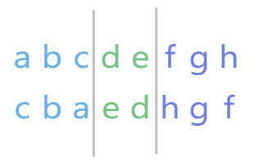
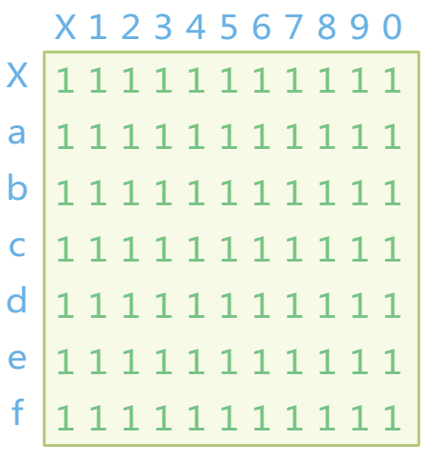
背景
朴素 LCS 回溯算法需要巨大的计算开销。
最坏情况下互不相同的 LCS 随着输入长度指数级增长，意味着我们没有好算法可以直接求解这个问题 。
可以构造一种有向无环图来表示所有 LCS 。

Slide 3
背景
“Fast and Simple Computation of All Longest Common Subsequences”(2003) 作者 Ronald I. Greenberg 提出一种表达所有 LCS 的有向图的构造算法，并且算法与任何一种动态规划 LCS 算法具有相同的时间复杂度与 O(mn)空间复杂度。

Slide 4
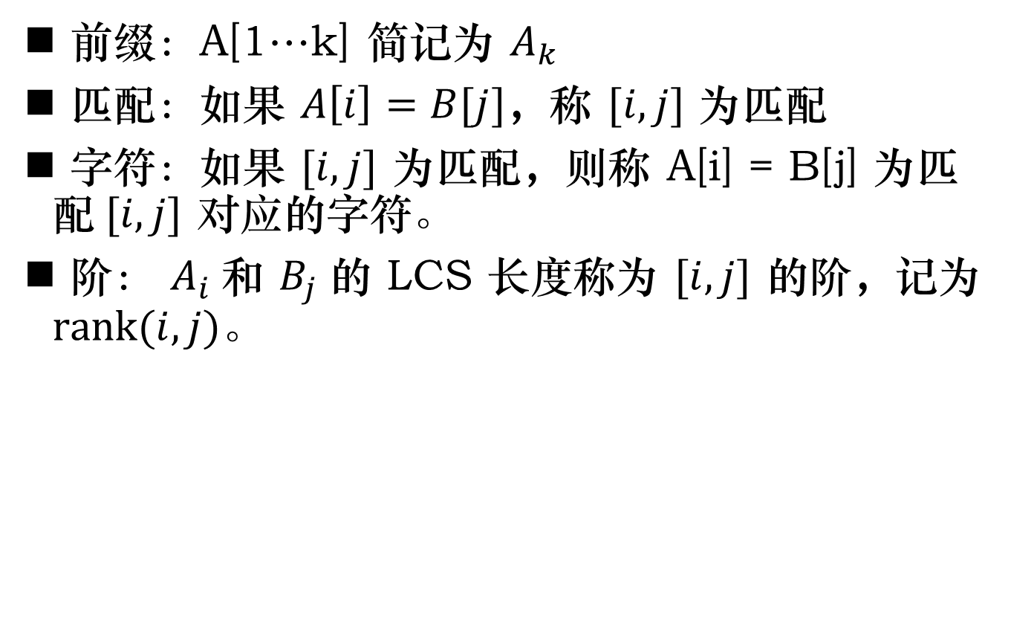
基本概念介绍
前缀：A[1…k] 简记为 $A_{k}$
匹配：如果 $A\left[i\right]=B[j]$，称 $[i, j]$ 为匹配
字符：如果 $[i, j]$ 为匹配，则称 A[i] = B[j] 为匹配$[i, j]$ 对应的字符。
阶： $A_{i} 和$ $B_{j} 的$ LCS 长度称为 $[i, j]$ 的阶，记为 $rank(i, j)$。

Slide 5
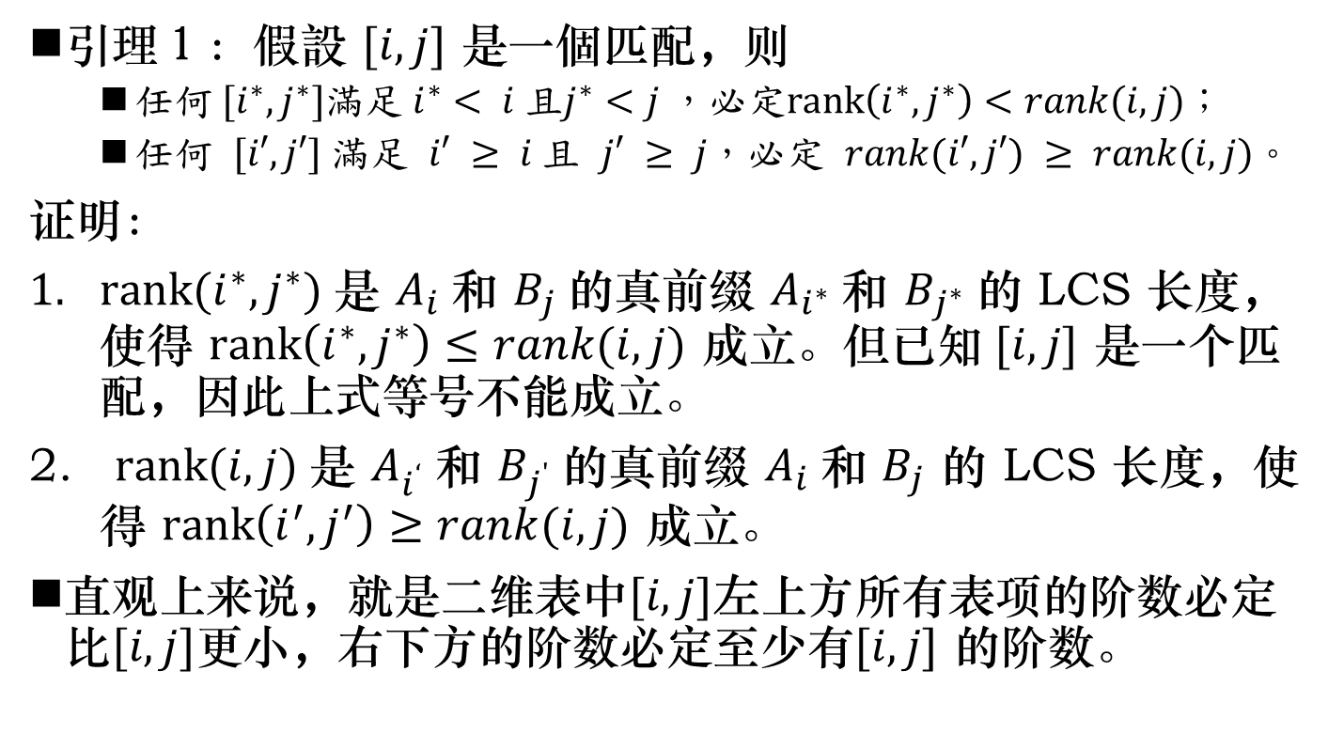
基本概念介绍
引理１：假設 $[i, j]$ 是一個匹配，则
任何$[i^{∗}, j^{∗}]$滿足$i^{∗}< i$且$j^{∗}<j$，必定$rank\left(i^{∗}, j^{∗}\right)<rank(i, j)$；
任何 $[i′, j′]$滿足 $i′ ≥ i$且 $j′ ≥ j$，必定 $rank(i′, j′) ≥ rank(i, j)$。
证明：
$rank(i^{∗}, j^{∗})$是 $A_{i} 和$ $B_{j}$的真前缀 $A_{i^{∗}} 和$ $B_{j^{∗}}$的 LCS 长度，使得 $rank\left(i^{∗}, j^{∗}\right)≤rank(i, j)$ 成立。但已知$[i, j]$ 是一个匹配，因此上式等号不能成立。
$rank(i,j)$是 $A_{i^{‘}} 和$ $B_{j^{′}}$的真前缀 $A_{i} 和$ $B_{j}$ 的 LCS 长度，使得 $rank\left(i^{′}, j^{′}\right)≥rank(i, j)$ 成立。
直观上来说，就是二维表中$[i, j]$左上方所有表项的阶数必定比$[i, j]更小$，右下方的阶数必定至少有$[i, j]$ 的阶数。

Slide 6
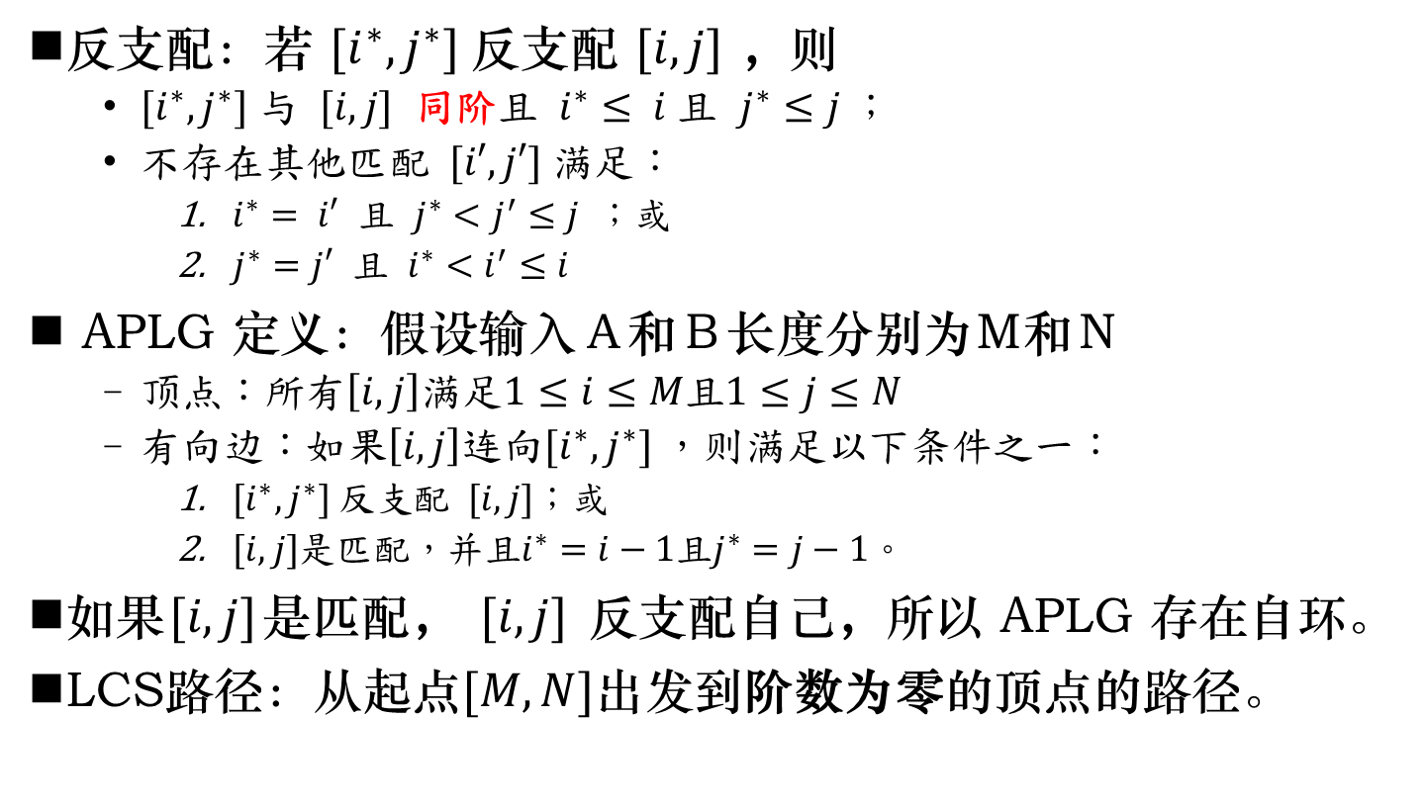
All-Prefixes-LCSs-Graph (APLG)
反支配：若 $[i^{∗}, j^{∗}]$反支配 $[i, j]$ ，则
$[i^{∗}, j^{∗}]$与 $[i, j]$ 同阶且 $i^{∗}≤ i$且 $j^{∗}≤j ；$
不存在其他匹配 $[i′, j′]$满足：
$i^{∗}= i′$ 且 $j^{∗}<j^{′}≤j$；或
$j^{∗}=j′$ 且 $i^{∗}<i^{′}≤i$
APLG 定义：假设输入Ａ和Ｂ长度分别为Ｍ和Ｎ
顶点：所有$\left[i, j\right]$满足$1≤i≤M$且$1≤j≤N$
有向边：如果$\left[i, j\right]$连向$[i^{∗}, j^{∗}]$，则满足以下条件之一：
$[i^{∗}, j^{∗}]$反支配 $[i, j]$；或
$[i, j]$是匹配，并且$i^{∗}=i−1$且$j^{∗}=j−1$。
如果$[i, j]$是匹配， $[i, j]$ 反支配自己，所以 APLG 存在自环。
LCS路径：从起点$[M,N]$出发到阶数为零的顶点的路径。

Slide 7
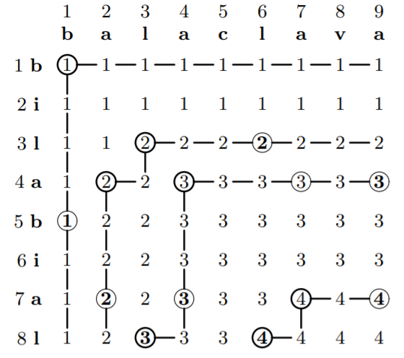
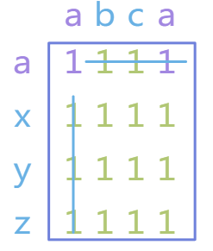
All-Prefixes-LCSs-Graph (APLG)

Slide 8
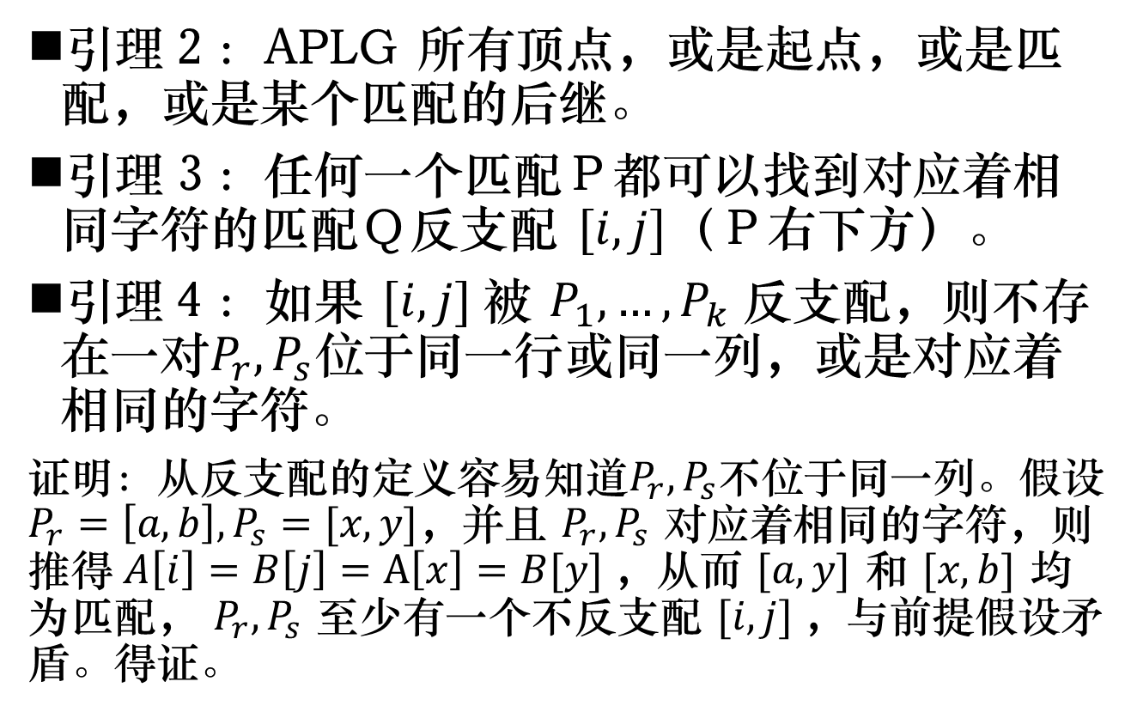
All-Prefixes-LCSs-Graph (APLG)
引理２：APLG 所有顶点，或是起点，或是匹配，或是某个匹配的后继。
引理３：任何一个匹配Ｐ都可以找到对应着相同字符的匹配Ｑ反支配 $[i, j]$（Ｐ右下方）。
引理４：如果 $[i, j]$被 $P_{1}, …,P_{k}$反支配，则不存在一对$P_{r},P_{s}$位于同一行或同一列，或是对应着相同的字符。
证明：从反支配的定义容易知道$P_{r},P_{s}$不位于同一列。假设$P_{r}=\left[a, b\right],P_{s}=[x, y]$，并且 $P_{r},P_{s}$ 对应着相同的字符，则推得$A\left[i\right]=B\left[j\right]=A\left[x\right]=B[y]$，从而 $[a,y]$ 和 $[x,b]$ 均为匹配， $P_{r},P_{s}$ 至少有一个不反支配 $[i, j]$，与前提假设矛盾。得证。

Slide 9
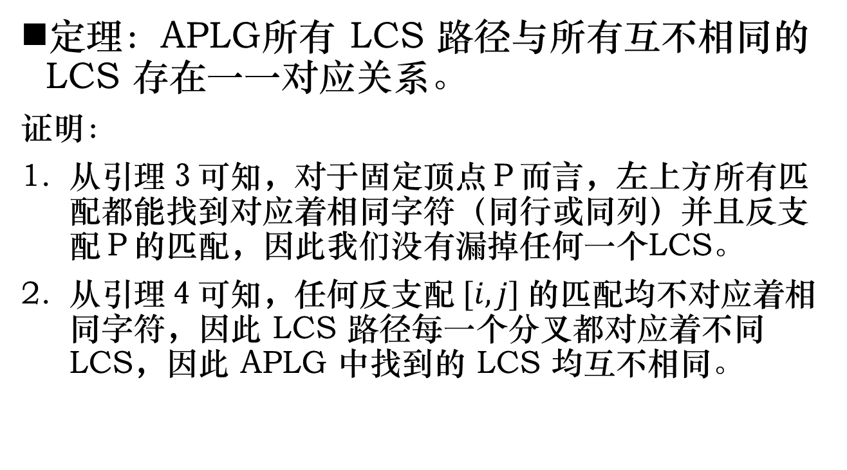
All-Prefixes-LCSs-Graph (APLG)
定理：APLG所有 LCS 路径与所有互不相同的LCS 存在一一对应关系。
证明：
从引理３可知，对于固定顶点Ｐ而言，左上方所有匹配都能找到对应着相同字符（同行或同列）并且反支配Ｐ的匹配，因此我们没有漏掉任何一个LCS。
从引理４可知，任何反支配$[i, j] 的$匹配均不对应着相同字符，因此 LCS 路径每一个分叉都对应着不同 LCS，因此 APLG 中找到的 LCS 均互不相同。

Slide 10
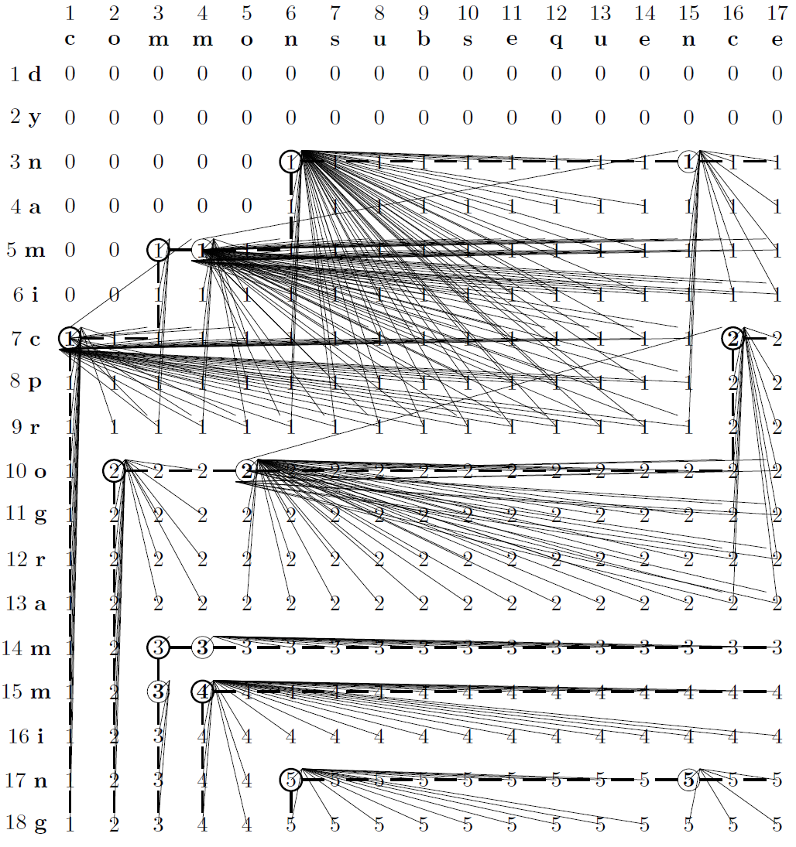
轮廓
所有APLG有向边的个数可能超过O(mn)，所以不能让顶点直接指向自己的后继。
相同阶数的顶点很可能指向相同的匹配，我们可以运用这一特性大大减少空间开销。

Slide 11
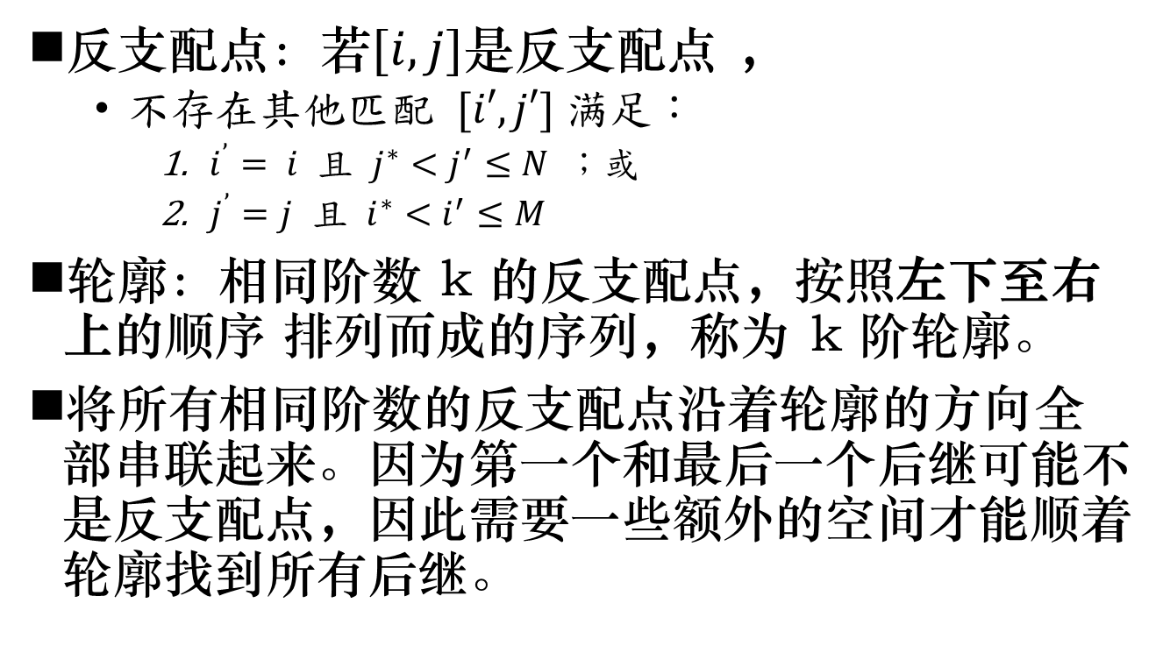
轮廓
反支配点：若$[i, j]$是反支配点 ，
不存在其他匹配 $[i′, j′]$满足：
$i^{’}= i$ 且 $j^{∗}<j^{′}≤N$；或
$j^{’}=j$ 且 $i^{∗}<i^{′}≤M$
轮廓：相同阶数 k 的反支配点，按照左下至右上的顺序 排列而成的序列，称为 k 阶轮廓。
将所有相同阶数的反支配点沿着轮廓的方向全部串联起来。因为第一个和最后一个后继可能不是反支配点，因此需要一些额外的空间才能顺着轮廓找到所有后继。

Slide 12
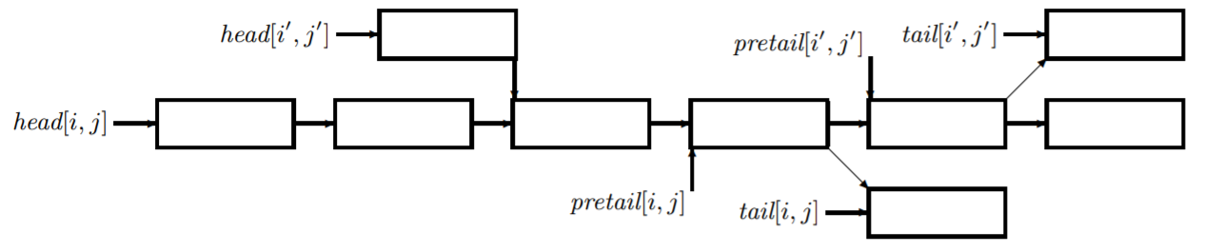
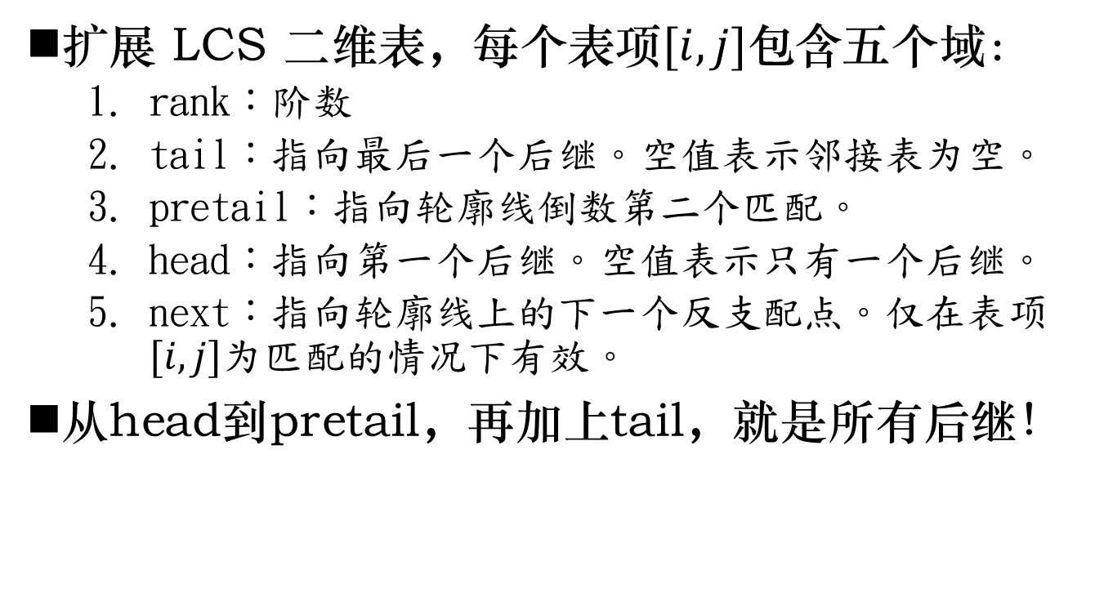
数据结构
扩展 LCS 二维表，每个表项$[i, j]包含五$个域：
rank：阶数
tail：指向最后一个后继。空值表示邻接表为空。
pretail：指向轮廓线倒数第二个匹配。
head：指向第一个后继。空值表示只有一个后继。
next：指向轮廓线上的下一个反支配点。仅在表项$[i, j]$为匹配的情况下有效。
从head到pretail，再加上tail，就是所有后继！

Slide 13
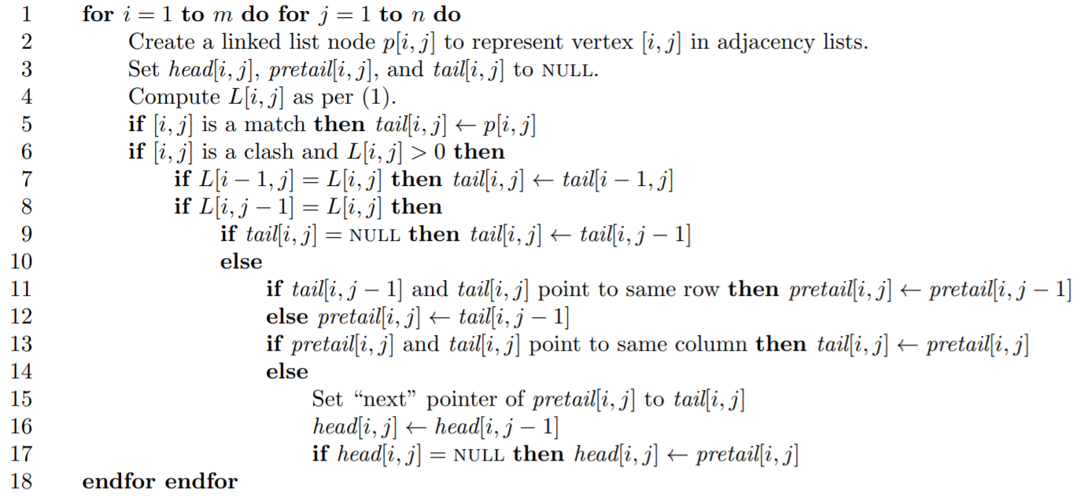
算法

Slide 14
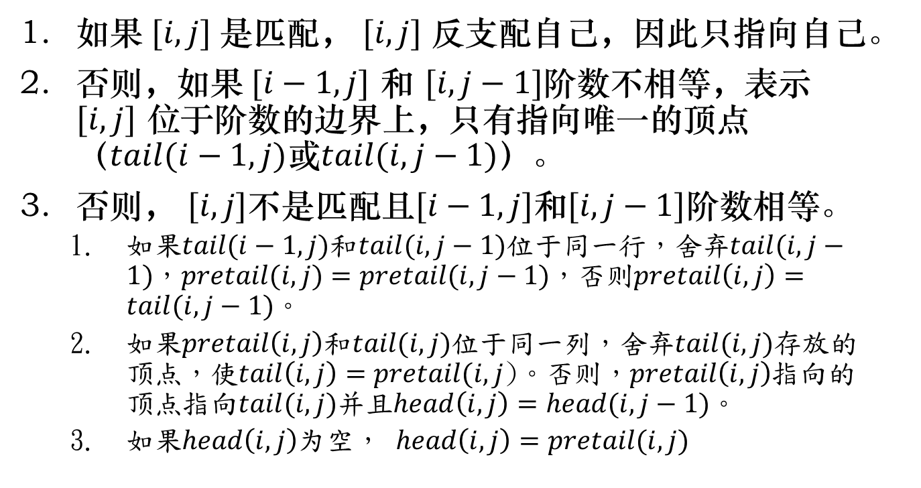
算法
如果$[i, j]$是匹配，$[i, j]$反支配自己，因此只指向自己。
否则，如果$[i−1, j]$ 和 $[i, j−1]$阶数不相等，表示 $[i, j]$ 位于阶数的边界上，只有指向唯一的顶点（$tail(i−1,j)$或$tail(i,j−1)$）。
否则， $[i, j]$不是匹配且$[i−1, j]$和$[i, j−1]$阶数相等。
如果$tail(i−1,j)$和$tail(i,j−1)$位于同一行，舍弃$tail(i,j−1)$，$pretail(i,j)=pretail(i,j−1)，$否则$pretail\left(i,j\right)=tail(i,j−1)$。
如果$pretail\left(i,j\right)$和$tail(i,j)$位于同一列，舍弃$tail(i,j)$存放的顶点，使$tail\left(i,j\right)=pretail(i,j$)。否则，$pretail\left(i,j\right)$指向的顶点指向$tail(i,j)$并且$head\left(i,j\right)=head(i,j−1)。$
如果$head\left(i,j\right)$为空， $head\left(i,j\right)=pretail(i,j)$
Notes:
3-1： tail (i, j-1)必定tail(i-1, j)的左邊，因此直接捨棄 tail (i, j-1)
3-2：如果 [i, j] 的 pretail 和 tail 位於同一列，表示 [i, j] 只指向唯一的頂點 pretail（稱為Ｐ），因爲此時 tail 為 [i-1, j] 的 tail （稱為Ｔ），而 Ｐ 如果位於 1 ~ i-1 行的位置，那麼 [i-1, j] 的 tail 應該指向 Ｐ而不是Ｔ。因此，Ｐ必定位於第 i 行的位置，從而使得 [i, j] 只能指向Ｐ點。
3-3：head(i,j)为空表示邻接表至多两个顶点，必定有head(i,j)=pretail(i,j)。

Slide 15
总结
从APLG构造算法可以看到，APLG可以和任何一种LCS算法一起计算。
尽管APLG边数巨大，但通过轮廓将许多匹配串联起来，可以大量减少空间开销，每一格二维表项仅需常数个额外开销。
如果不要求所有LCS必须互不相同，仅要求输出所有LCS嵌入，论文中有一个更为简单的构造算法。

Slide 16
感谢同学们的聆听！

